Slide 1
Penyakit Jantung Koroner (PJK)

Slide 2
Definisi Penyakit
Riskesdas 2013
Penyakit jantung koroner adalah gangguan fungsi jantung akibat otot jantung kekurangan darah karena adanya penyempitan pembuluh darah koroner.
Secara klinis, ditandai dengan nyeri dada atau terasa tidak nyaman di dada atau dada terasa tertekan berat ketika sedang mendaki/kerja berat ataupun berjalan terburu-buru pada saat berjalan di jalan datar atau berjalan jauh.

Slide 3
Didefinisikan sebagai PJK jika pernah didiagnosis menderita PJK (angina pektoris dan/atau infark miokard) oleh dokter atau belum pernah didiagnosis menderita PJK tetapi pernah mengalami gejala/riwayat: nyeri di dalam dada/rasa tertekan berat/tidak nyaman di dada dan nyeri/tidak nyaman di dada dirasakan di dada bagian tengah/dada kiri depan/menjalar ke lengan kiri dan nyeri/tidak nyaman di dada dirasakan ketika mendaki/naik tangga/berjalan tergesa-gesa dan nyeri/tidak nyaman di dada hilang ketika menghentikan aktifitas/istirahat

Slide 4
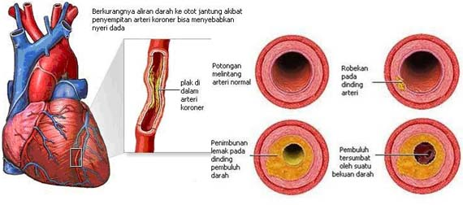

Slide 5
Perkembangan Penyakit
Penyakit jantung koroner (PJK) terjadi ketika pasokan darah ke otot-otot dan jaringan jantung tersumbat oleh penumpukan bahan lemak dalam dinding arteri koroner. Penyakit jantung koroner (PJK) ini dapat dikatakan sebagai pembunuh nomor satu. Di seluruh dunia, PJK menyebabkan kurang lebih 74.000 kematian setiap tahun. Artinya, rata-rata 200 orang setiap hari.
Untuk Indonesia, saat ini penyakit jantung koroner menempati posisi pertama sebagai penyebab kematian. Tingginya angka kematian di Indonesia akibat penyakit jantung koroner (PJK) mencapai 26% dari seluruh jumlah kematian akibat penyakit. Berdasarkan hasil Survei Kesehatan Rumah Tangga Nasional (SKRTN), dalam 10 tahun terakhir angka tersebut cenderung mengalami peningkatan.

Slide 6
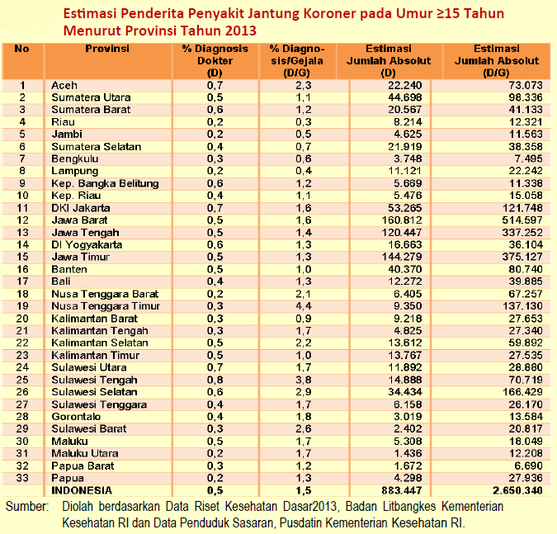

Slide 7
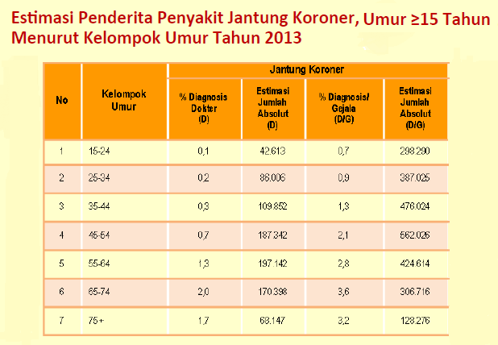

Slide 8
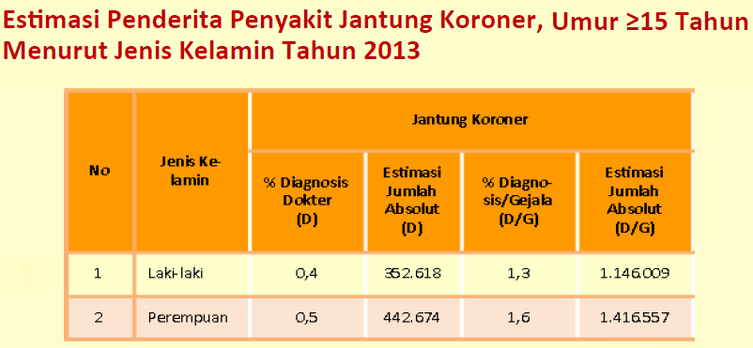

Slide 9
Faktor Risiko
Faktor risiko penyakit jantung terdiri dari faktor risiko yang tidak dapat dimodifikasi dan yang dapat dimodifikasi, yaitu :
Faktor risiko yang tidak dapat dimodifikasi :
1. Riwayat Keluarga : PJK bisa diturunkan dari keluarga, jika salah satu anggota keluarga mempunyai riwayat penyakit PJK. Artinya ada kecenderungan dalam keluarga.
2. Umur : Untuk laki-laki akan semakin meningkat setelah usia mereka 45 tahun. Sedangkan untuk wanita mengalami peningkatan setelah usia mereka 55 tahun.
3. Jenis kelamin
4. Obesitas : Obesitas dapat menyebabkan penyakit jantung karena terlalu banyak makan.

Slide 10
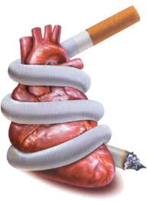
Faktor risiko yang dapat dimodifikasi :
1.Hipertensi
2.Diabetes Melitus
3.Dislipidemia
4.Kurang aktivitas fisik
5.Diet tidak sehat
6.Stres
7.Perokok pasif

Slide 11
Faktor resiko PJK adalah radikal bebas. Radikal bebas adalah ion molekul tanpa pasangan yang mengikat molekul lain yang mengakibatkan molekul/zat tadi menjadi rusak atau berubah sifat. Misalnya sel-sel pembuluh darah menjadi cepat mati atau pembuluh darah jadi menyempit. Sel-sel yang berubah sifat contohnya adalah sel-sel kanker. Sumber radikal bebas antara lain :
asap rokok
polusi udara
pulusi kimiawi/ lingkungan (misalnya semprotan nyamuk, inteksida, cat)
polusi elektromagnetik (misalnya dari handphone, layar tv, layar monitor)
polusi dari tubuh sendiri (misalnya penyakit kronis seperti diabetes)
Namun, penyebab dasar jantung koroner pada hakikatnya adalah karena kelainan metabolisme.

Slide 12
Patofisiologi
Kolesterol yang menimbun di dinding bagian dalam pembuluh darah, dapat mengakibatkan pembuluh darah mengalami penyempitan dan aliran darahpun menjadi tersumbat. Akibatnya, fungsi jantung terganggu karena harus bekerja lebih keras untuk memompa aliran darah. Seiring perjalanan waktu, arteri-arteri koroner makin sempit dan mengeras. Inilah yang disebut aterosklerosis.

Slide 13
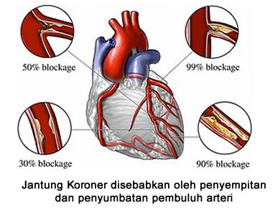
Ateroma pada arteri koronaria akan menyebabkan stenosis, yang dapat mengganggu aliran koroner dan menyebabkan iskemia miokard. Penelitian menunjukkan bahwa stenosis sebesar 60% atau lebih menyebabkan iskemia miokard, yang oleh penderita dinyatakan sebagai nyeri yang khas disebut angina pektoris.

Slide 14
Nyeri angina yang khas adalah nyeri retrosternal seperti ditekan, yang sering menjalar ke arah lengan kiri dan leher kiri hingga ke rahang dan telinga kiri. Secara klinis, iskemik miokard dapat manifes dalam bentuk :
1. Asimtomatik 2. Angina pektoris, yang dapat berbentuk: a) Angina stabil; b) Angina tak stabil; c) Angina varian (Prinzmetal); d) Iskemia Miokard Tenang. 3. Gagal jantung, yang bisa gagal jantung sistolik maupun diastolik, terutama timbul pada pendertita yang telah mengalami infark miokard. 4. Aritmia, yang dapat berbentuk bermacam-macam termasuk kematian mendadak. 5. Infark miokard akut.

Slide 15
Klasifikasi Penyakit
Terdapat 4 klasifikasi penyakit jantung koroner yaitu :
Asimtomatik (Silent Myocardial Ischemia).
Pada klasifikasi penyakit jantung koroner Asimtomatik (Silent Myocardial Ischemia) Penderita Silent Myocardial Ischemia tidak pernah mengeluh adanya nyeri dada (angina) baik saat istirahat maupun beraktivitas. Ketika menjalani EKG akan menunjukan depresi segmen ST,pemeriksaan fisik dan vital sign dalam batas normal.

Slide 16
Angina Pektoris Stabil (STEMI).
Pada klasifikasi penyakit jantung koroner Angina Pektoris Stabil Terdapat nyeri dada saat melakukan aktivitas berlangsung selama 1 – 5 menit dan hilang saat istirahat. Nyeri dada bersifat kronik (>2 bulan). Nyeri terutama di daerah retrosternal, terasa seperti tertekan benda berat atau terasa panas dan menjalar ke lengan kiri, leher, maksila, dagu, punggung, dan jarang menjalar pada lengan kanan. Pada pemeriksaan EKG biasanya didapatkan depresi segmen ST.
Angina Pektoris tidak Stabil (NSTEMI).
Pada klasifikasi penyakit jantung koroner Angina Pektoris tidak Stabil Secara keseluruhan sama dengan penderita angina stabil. Tapi nyeri lebih bersifat progresif dengan frekuensi yang meningkat dan sering terjadi saat istirahat. Pada pemeriksaan EKG biasanya didapatkan deviasi segmen ST .
Infark Miokard Akut (IMA).
Pada klasifikasi penyakit jantung koroner Infark Miokard Akut Sering didahului dada terasa tidak enak (chest discomfort). Nyeri dada seperti tertekan, teremas, tercekik, berat, tajam dan terasa panas, berlangsung >30 menit bahkan sampai berjam – jam. Pemeriksaan fisik didapatkan pasien tampak ketakutan, gelisah, tegang, nadi sering menurun dan elektrokardiografi menunjukan elevasi segmen ST.

Slide 17
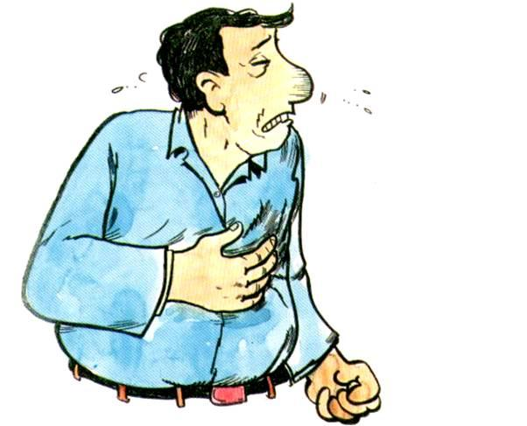
Gelaja dan Tanda
Gejala penyakit jantung koroner adalah :
Sakit dibagian dada, sakit dibagian lengan, pundak, leher, rahang dan juga bagian punggung
Mengalami sesak nafas
Keluhan pada sakit dada biasanya bervariasi terjadi.

Slide 18
Pemeriksaan dan Standar Diagnosis
BAGAIMANAKAH EVALUASI YANG DILAKUKAN DOKTER?

Slide 19
Pada mereka yang belum pernah terdiagnosis PENYAKIT JANTUNG KORONER, dokter akan melakukan evaluasi apakah pasiennya mempunyai faktor risiko tinggi dan faktor risiko utama bagi PJK/SERANGAN JANTUNG.
Hipotesis (kemungkinan) adanya PENYAKIT JANTUNG KORONER dapat diketahui dari wawancara KELUHAN NYERI DADA.
Diagnosis klinis adanya PENYAKIT JANTUNG KORONER dapat ditegakkan oleh dokter melalui data-data klinis yang diperoleh dari wawancara, pemeriksaan fisik dan pemeriksaan penunjang jantung.

Slide 20
Adanya sumbatan di pembuluh darah koroner tidak dapat dideteksi secara langsung dengan pemeriksaan fisik. Tanda-tanda komplikasi PENYAKIT JANTUNG KORONER seperti gagal jantung dapat diketahui melalui pemeriksaan fisik. Pemeriksaan tekanan darah merupakan pemeriksaan rutin pada setiap pemeriksaan fisik. Adanya HIPERTENSI merupakan salah satu faktor risiko utama bagi kejadian koroner.
Diagnosis pasti PENYAKIT JANTUNG KORONER adalah bila terdeteksi adanya sumbatan di pembuluh darah koroner. Pemeriksaan baku emas (‘gold standard’) untuk diagnosis PENYAKIT JANTUNG KORONER adalah dengan pemeriksaan angiografi koroner.

Slide 21
PEMERIKSAAN PENUNJANG
Pemeriksaan penunjang dapat meliputi: pemeriksaan laboratorium dan pemeriksaan pencitraan. Pemeriksaan ini dapat dilakukan untuk tujuan skrining, diagnosis, evaluasi dan menilai ‘prognosis’.

Slide 22
PEMERIKSAAN ELEKTROKARDIOGRAM (EKG)
Pemeriksaan EKG tidak dapat mendeteksi adanya sumbatan koroner secara langsung namun dapat mendeteksi adanya gangguan aktifitas listrik jantung yang terjadi akibat adanya sumbatan di arteri koroner jantung.
Pemeriksaan ini bermanfaat untuk mendiagnosis klinis pada mereka yang mengeluh ‘angina’, disertai dengan adanya faktor risiko PJK/SERANGAN JANTUNG.
Pemeriksaan ini dapat menghasilkan suatu ‘negatif palsu’, pada orang yang saat diperiksa tidak mempunyai keluhan.

Slide 23
PEMERIKSAAN EKG TREADMILL
Pemeriksaan treadmill merupakan pemeriksaan EKG dengan uji beban / uji latih jantung. Aktifitas listrik jantung direkam ketika aktifitas jantung meningkat akibat latihan (berjalan di atas papan treadmill).
Pemeriksaan ini dilakukan bila hasil EKG hasilnya ‘negatif-palsu’.
Bila aktifitas treadmill tidak dapat dilakukan oleh karena sesuatu sebab (misal penderita juga mempunyai radang/nyeri lutut), maka dilakukan uji beban dengan menginjeksikan obat yang dapat meningkatkan aktifitas jantung.

Slide 24
PEMERIKSAAN LABORATORIUM
Pemeriksaan laboratorium seperti memeriksa profil kolesterol dilakukan untuk menilai besarnya risiko seseorang, dan bukan dilakukan untuk mendiagnosis adanya PENYAKIT JANTUNG KORONER.
Pemeriksaan kadar kolesterol-LDL untuk menilai keberhasilan target terapi KADAR KOLESTEROL TINGGI.
Pemeriksaan gula darah untuk penapisan DIABETES MELITUS. Bila mempunyai DIABETES MELITUS, pemeriksaan HbA1c dilakukan untuk menilai kendali gula darah dalam 3 bulan terakhir.

Slide 25
PEMERIKSAAN PENCITRAAAN
Sumbatan koroner dapat terdeteksi dengan pemeriksaan pencitraan. Yang dimaksud dengan pemeriksaan pencitraan adalah pemeriksaan yang memperlihat citra (gambar) anatomis dari suatu organ.
Berbagai pemeriksaan pencitraan mempunyai keunggulan dan kekurangan. Saat ini pemeriksaan angiografi koroner merupakan ‘gold standar’ yang akurasinya tinggi dalam mendeteksi adanya sumbatan koroner, namun merupakan pemeriksaan invasif dan paparan radiasi sinar X yang ditimbulkannya cukup tinggi.

Slide 26
PEMERIKSAAN EKOKARDIOGRAFI
Pemeriksaan ekokardiografi merupakan pemeriksaan pencitraan dengan alat ekokardiogram.
Pemeriksaan ini dilakukan bukan untuk tujuan melihat adanya sumbatan koroner secara langsung. Otot-otot jantung yang tidak cukup mendapatkan pasokan darah akan mengalami gangguan kontraksi.
Pemeriksaan ini dapat dilakukan bila dokter ingin mengamati struktur jantung:
Katup jantung
Otot jantung, seperti penebalan otot jantung,
Sekat jantung (yang membagi jantung menjadi 4 ruangan jantung), serta
Kantung jantung
Selain itu, pemeriksaan ekokardiogram dilakukan.

Slide 27
ANGIOGRAFI KORONER
Pemeriksaan angiografi koroner sering disebut juga sebagai pemeriksaan kateterisasi jantung, sebab pada pemeriksaan ini suatu kateter akan dimasukkan melalui pembuluh darah di lipat paha atau lengan hingga menuju jantung. Ketika ujung kateter telah mencapai arteri koroner jantung, suatu zat kontras di injeksikan sehingga gambaran sumbatan di pembuluh darah pada hasil foto Rontgent akan tampak dengan jelas.
Pemeriksaan angiografi merupakan ‘gold standar’ atau pemeriksaan baku emas yang sangat akurat untuk mendiagnosis adanya sumbatan di arteri koroner jantung.

Slide 28
CT ANGIOGRAM KORONER (CT CORONARY ANGIOGRAM)
Pada saat scaning di tabung CT, zat kontras di injeksikan.
CT angiogram dapat menilai skor kalsium, untuk menilai banyaknya masa kalsium di dinding pembuluh darah.
Bila nilainya 0, artinya tidak ada endapan kalsium di dinding pembuluh darah..
Bila nilainya >0, artinya ada endapan kalsium di dinding pembuluh darah

Slide 29
Pencegahan dan Pengobatan
Dengan menerapkan pola hidup sehat
Sebaikya menghindari jenis makanan dengan kandungan lemak atau juga kandungan kolesterol tinggi. Misalnya adalah seperti seafood yang mengandung kandungan kolesterol tinggi yang pada akhirnya bisa mengakibatkan resiko penyakit jantung. Dan selain itu kurangi juga menyantap makanan yang digoreng dengan kandungan lemak didalamnya. Dan sebaliknya makanan yang bisa diolah dengan cara direbus, atau juga dipunggung ata juga dikukus.
Sebaiknya hindari jenis makanan dengan kandungan rendah lemak atau juga tanpa lemak. Dan sebaiknya pilihlah susu, keju atau juga mentega dan jenis makaan lain yang mengandung rendah lemak. Menggoreng dengan cara menggunakan minyak zaitun yang mempunyai kandungan lebih sedikit yang bisa menjadi pilihan Anda pada menu makanan harian.

Slide 30
Berhenti merokok
Untuk perokok aktif maka sebaiknya mulailah berhenti merokok. Karena merokok sangat tidak baik untuk kesehatan jantung, maka sebaiknya hentikan kebiasaan ini untuk membantu memelihara kesehatan jantung.

Slide 31
Menghindari stress
Stress merupakan salah satu pemicu timbulnya berbagai macam penyakit. Stress memang merupakan salah satu hal yang sangat susah untuk dihindari. Disaat stress terjadi, tubuh akan mengeluarkan hormon cortisol yang bisa mengakibatkan otot menjadi kaki. Dan hormon norepinephrine yang akan dihasilkan oleh tubuh disaat sedang mengalami stress yang pada akhirnya mengakibatkan tekanan darah menjadi naik. Maka menjadi hal yang sangat baik dengan cara mengatasi stress.

Slide 32
Penyakit hipertensi
Penyakit jantung koroner dan pengobatannya harus diatasi dengan menghindari masalah penyakit hipertensi atau tekanan darah tinggi. Karena penyakit ini bisa mengakibatkan terjadinya penyakit jantung. Hal ini disebabkan karena penyakit hipertensi bisa melukai bagian dinding arteri dan bisa memungkinkan kolesterol LDL untuk memasuki salura arteri dan bisa meningkatkan terjadinya penimbunan lemak didalam darah.

Slide 33
Obesitas
Penyakit jantung koroner dan pengobatannya dengan menghindari obesitas. Kelebihan dari berat badan atau obesitas yang bisa meningkatkan terjadinya resiko tekanan darah tinggi dan juga masalah ketidaknormalan lemak. Dan menghindari atau juga mengobati obesitas serta kegemukan merupakan salah satu cara yang paling utama dalam mencegah penyakit diabetes. Penyakit diabetes yang bisa meningkatkan resiko penyakit jantung koroner dan bisa meningkatkan suatu resiko pada terjadinya serangan jantung.

Slide 34
Melakukan oahraga secara teratur
Penyakit jantung koronerdan pengobatannya yang dilakukan dengan olahraga secara teratur. Anda harus melakukan olahraga misalnya seperti berjalan kaki, berjalan cepat atau juga jogging. Dan kegiatan olahraga yang bukan bersifat seperti kompetisi dan juga tidak dilakukan dengan berlebihan akan membantu dalam menguatkan kerja jantung serta membantu melancarkan sistem peredaran darah menuju ke seluruh tubuh.

Slide 36
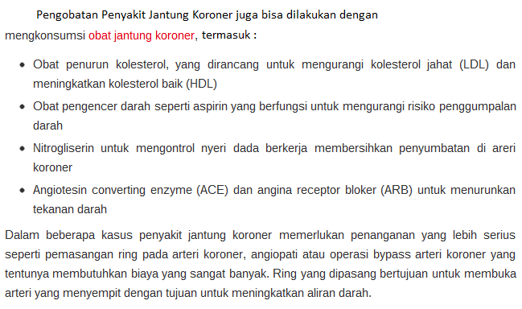

Slide 37
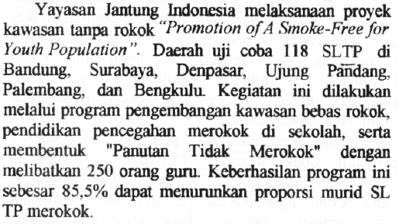
Pengalaman Program Penanggulangan
Tahun 1999

Slide 38
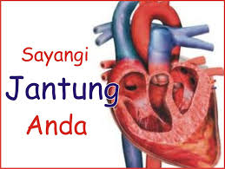

Slide 39
Referensi
http://www.info-kes.com/2013/07/penyakit-jantung-koroner-pjk.html?m=1
http://penyakitjantungkoroner.org/
http://familiamedika.net/referensi-penyakit/penyakit-jantung-koroner/deteksi.html
DITULIS OLEH DR. YARNADI PADA 25 FEB 15 , Halaman 4 dari 11
www.jurnal.stikes-aisyiyah.ac.id > Beranda > Vol 10, No 1 (2013) > Salim
http://www.jurnalasia.com/2014/06/17/waspada-penyakit-jantung-koroner/

Slide 40
http://kesehatan.us/2012/03/patofisiologi-penyakit-jantung-koroner/
http://obatjantung.muarafarma.com/penyakit-jantung-koroner-penyebab-gejala-dan-cara-pengobatannya/
http://www.google.co.id/url?sa=t&rct=j&q=program+penannggulangan+penyakit+jantung+koroner&source=web&cd=10&cad=rja&uact=8&ved=0ahUKEwjcotycgsPLAhXh6aYKHZ1ZBHcQFghaMAk&url=http://ejournal.litbang.depkes.go.id/index.php/MPK/article/download/2877/1854&usg=AFQjCNF5wVQy78itH_7gOmsUEYQknfGPZg&sig2=QkaLxClLYdxB3DsP4ZwyVA

